Slide 1
스마트폰과 카메라를 활용한 학생 인식 및 위치 파악 시스템
20172598 김규진
20172608 이동진
20172615 최우석
20172616 한수호

Slide 2
목차
서비스 개요
구현
프레임워크

Slide 3
개요
학생의 정보와 위치를 파악
교수자와 학생 간의 소통 원활
학습 능률 향상, 교수자의 학생 관리 수월
QR코드를 스캔한 학생의 출입을 관리하고 객체 추적 알고리즘을 통해 학생의 위치를 파악하여 교수자가 이를 알 수 있게 하는 시스템을 개발

Slide 4



구상
1. QR코드로 학생의 정보 서버로 전송
1
2
3
2. 학생의 정보와 같이 추적
3. 지정된 자리에 위치할경우 WEB에 출력
4
6
4. 출력 정보와 학생의 정보를 DB에 저장
7
8
9

Slide 5
Web
name ID
TIME : name :
ID :

Slide 6









Server
서버
영상,로그 DB
클라이언트

Slide 7

Server
Chrome V8으로 빌드된 이벤트 기반 자바스크립트 런타임으로 웹 서버와 같이 여러 OS 환경에서 실행할 수 있는 환경을 제공하는 소프트웨어​
참고 : Node.js - 위키백과, 우리 모두의 백과사전 (wikipedia.org)

Slide 8
Server
Vue.js는 웹 개발을 단순화하고 정리하기 위해 개발된 대중적인 자바스크립트 프론트엔드 프레임워크
참고 : https://ko.wikipedia.org/wiki/Vue.js

Slide 9
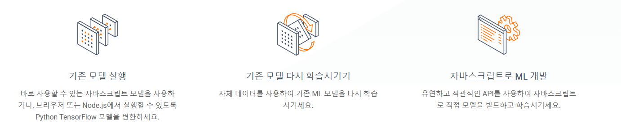
Server

Slide 10

DataBase
Firebase 실시간 데이터베이스는 클라우드에 호스팅되는 데이터베이스
참고 : https://firebase.google.com/docs/database?hl=ko

Slide 11
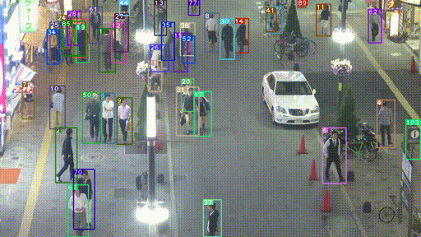
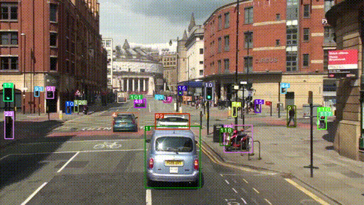
Object Tracking
https://github.com/mikel-brostrom/Yolov5_DeepSort_Pytorch
Yolov5와 Deep SORT 알고리즘을 활용해 영상 속 객체를 추적

Slide 12
역할 분담
김규진 : 서버 및 UI 개발
이동진 : 컴퓨터비전
최우석 : 서버 및 UI개발
한수호 : 컴퓨터 비전

Slide 13
Q & A

